Slide 1
Kas ir laba klase?
Klases audzināšanas stunda
3.klase

Slide 2
Mērķauditorija: Rūjienas novada Rūjienas vidusskolas 3.b klase
Stundu vada: klases audzinātāja Silva Liepiņa

Slide 3
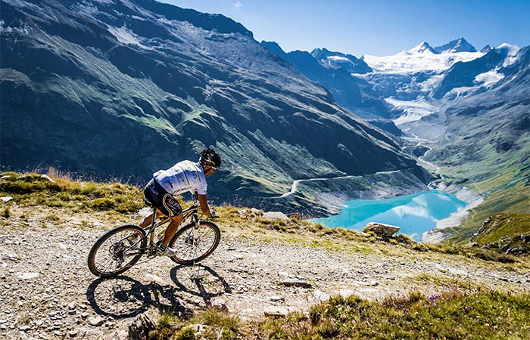
Iepriekšējais darbs
( prezentācija no klases vecāku sapulces)
Mūsu hobiji
Sports * lēkāt pa batutu
Spēlēties * lēkāt
Dziedāt * braukt ar riteni vasarā
Ceļot * uzzināt kaut ko jaunu
Skriet * tehnika
Krāsot * spēlēt basketbolu
Šūpoties un lēkāt * braukt
Zīmēt * latviešu valoda
Braukt ar riteni
Mācīties

Slide 4
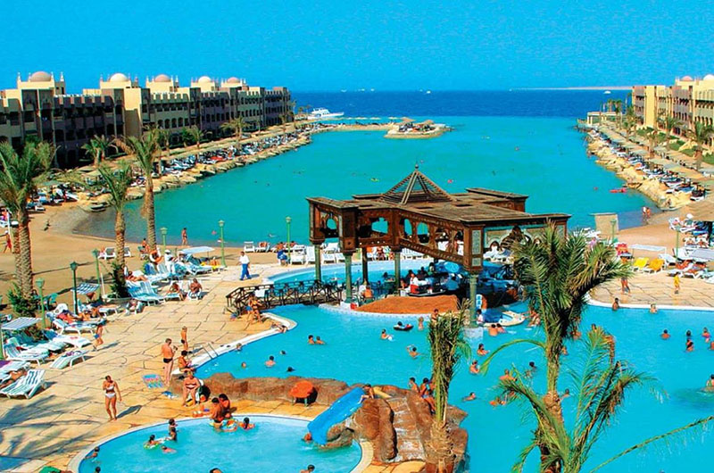
Mūsu tālākie ceļojumi
Anglija * slovākija
Tartu * alūksne
Norvēģija * francija
Igaunija * cēsis
Rīga
Zviedrija
Somija
Lietuva
itālija

Slide 5
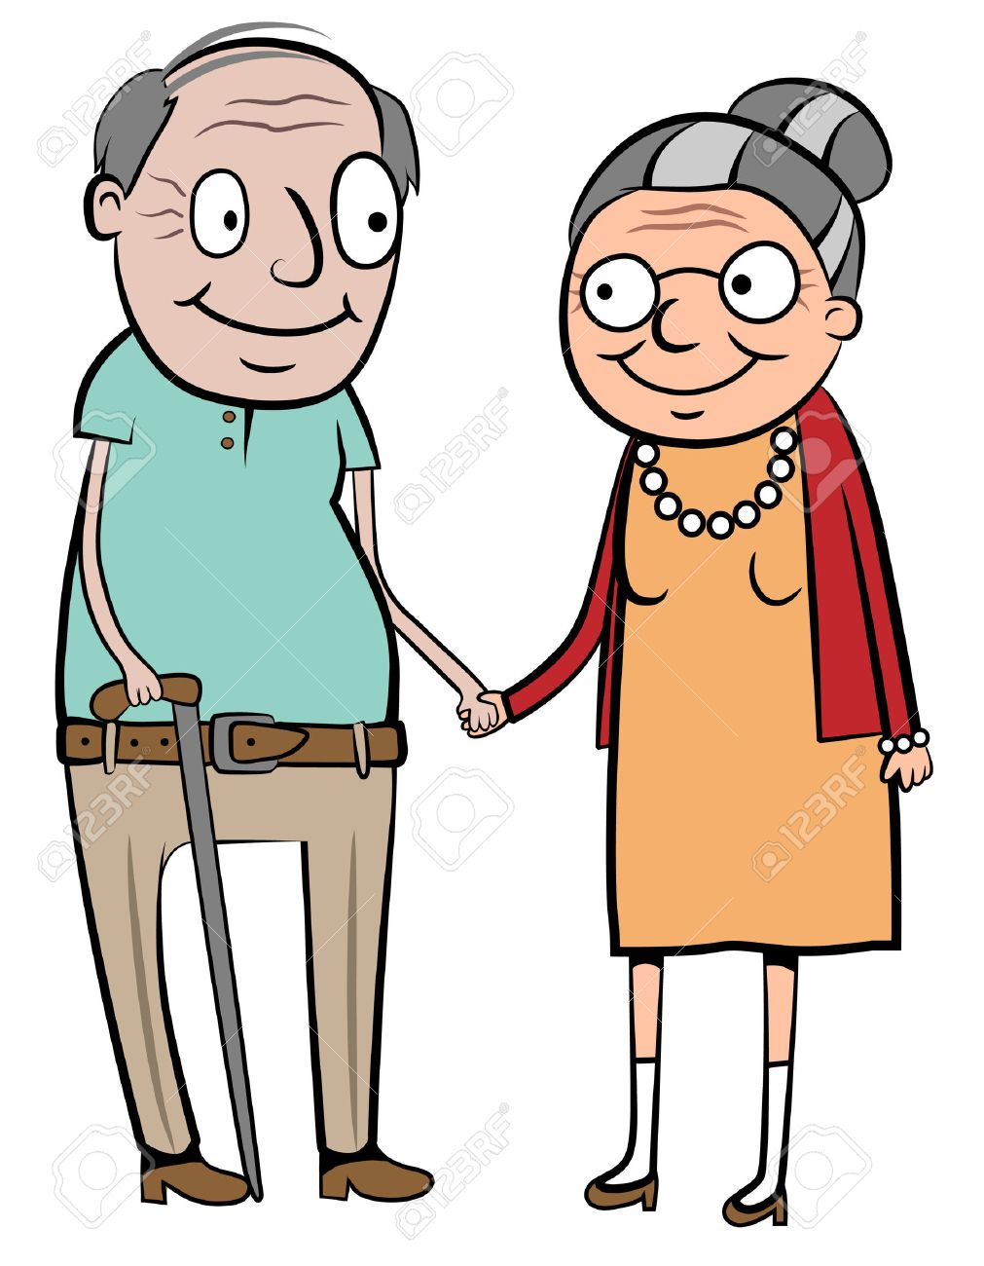
Kopā mums ir
33 vecmāmiņas
20 vectētiņi

Slide 6
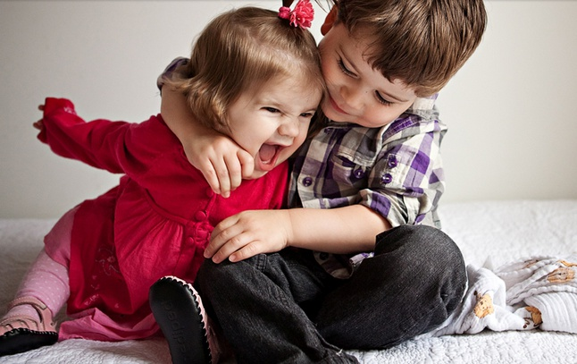
Kopā mums ir
16 māsas
17 brāļi

Slide 7
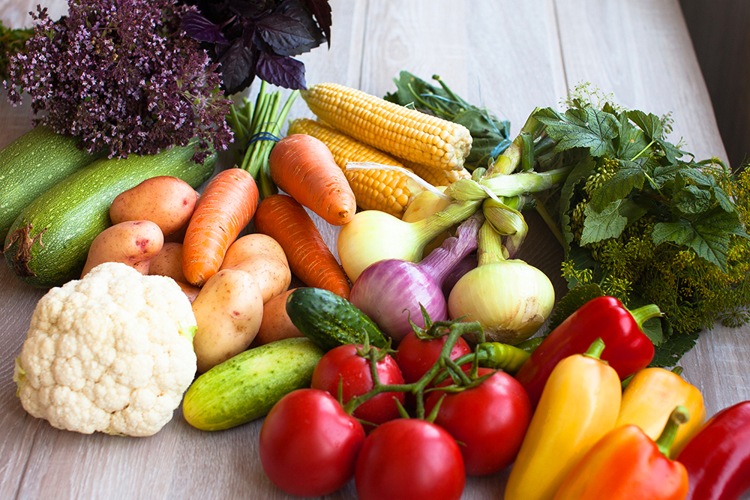
Mīļākie ēdieni
* Frī kartupeļi * Hamburgers
* Suši * Makaroni ar malto gaļu
* Zupa * Makaroni ar maltās gaļas mērci
* Pica * Plovs
* Burgers * Rupjmaize ar sviestu
* Zivs * Biešu zupa
* Melone * Frī kartupeļi ar majonēzi
* Kartupeļi * Makaroni ar sieru un gaļu
* Spageti
* Makaroni

Slide 8
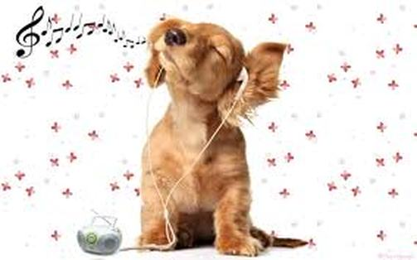
Mūsu mazie draugi
13 suņi
19 kaķi
3 truši
2 zirgi
1 kaķēns
1 mājas žurka
1 jūras cūciņa
5 zivis

Slide 9
Stundas mērķis:
Veidot izpratni par laba klases kolektīva “stūrakmeņiem”.
Stundas uzdevumi:
Veidot pozitīvas attiecības starp klasesbiedriem.
Veicināt skolēnu saliedētību, labestību vienam pret otru, uzticēšanos un sapratni.
Attīstīt iniciatīvu, prasmi uzņemties pienākumus un būt atbildīgam par to izpildi;
Pilnveidot skolēnu prasmi pamatot savu viedokli, sastrādāties, diskutēt.

Slide 10
Grupu darbs
ATBILDĪBA
CIEŅA
LABA KLASE
DROŠĪBA

Slide 11
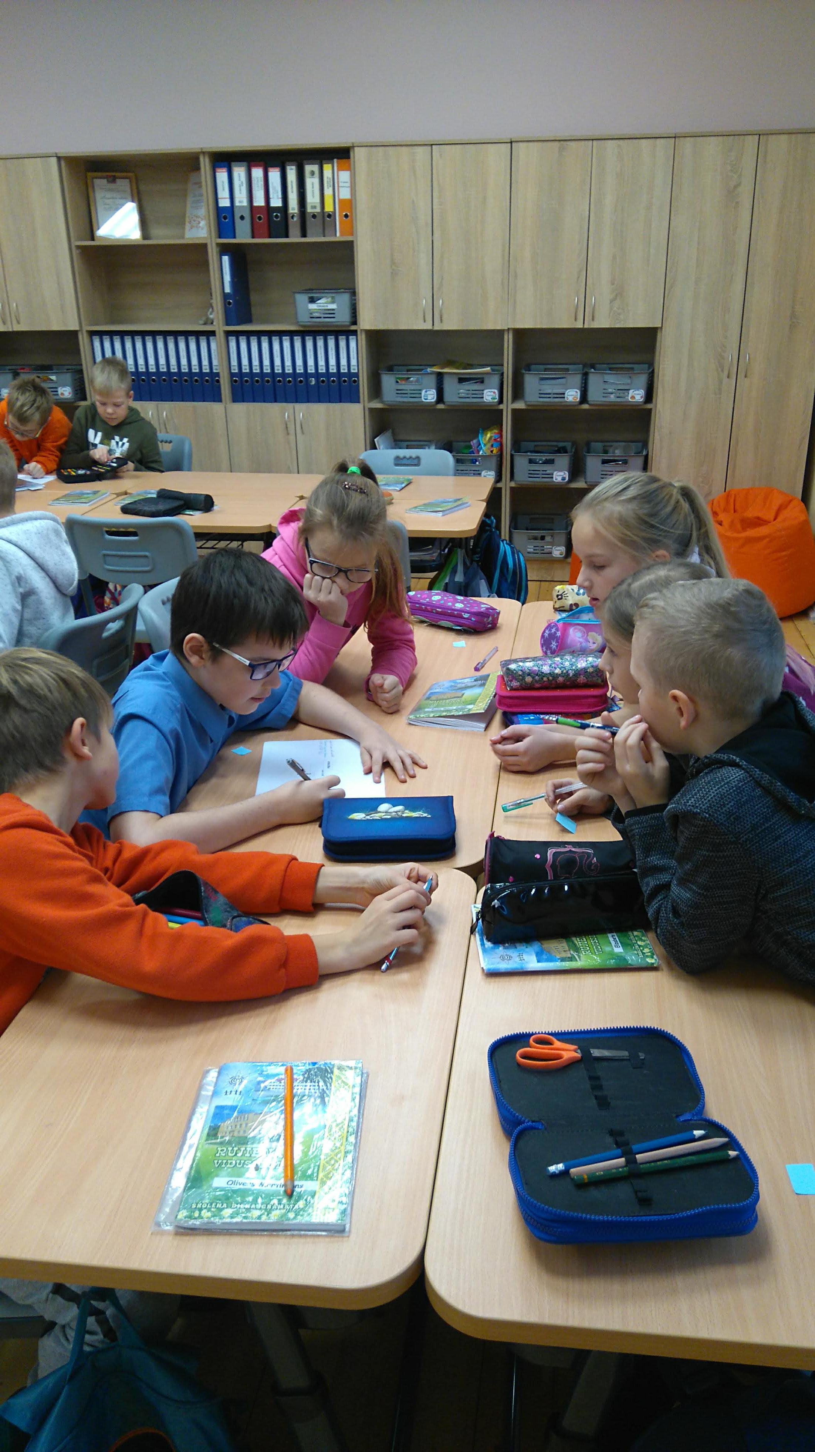
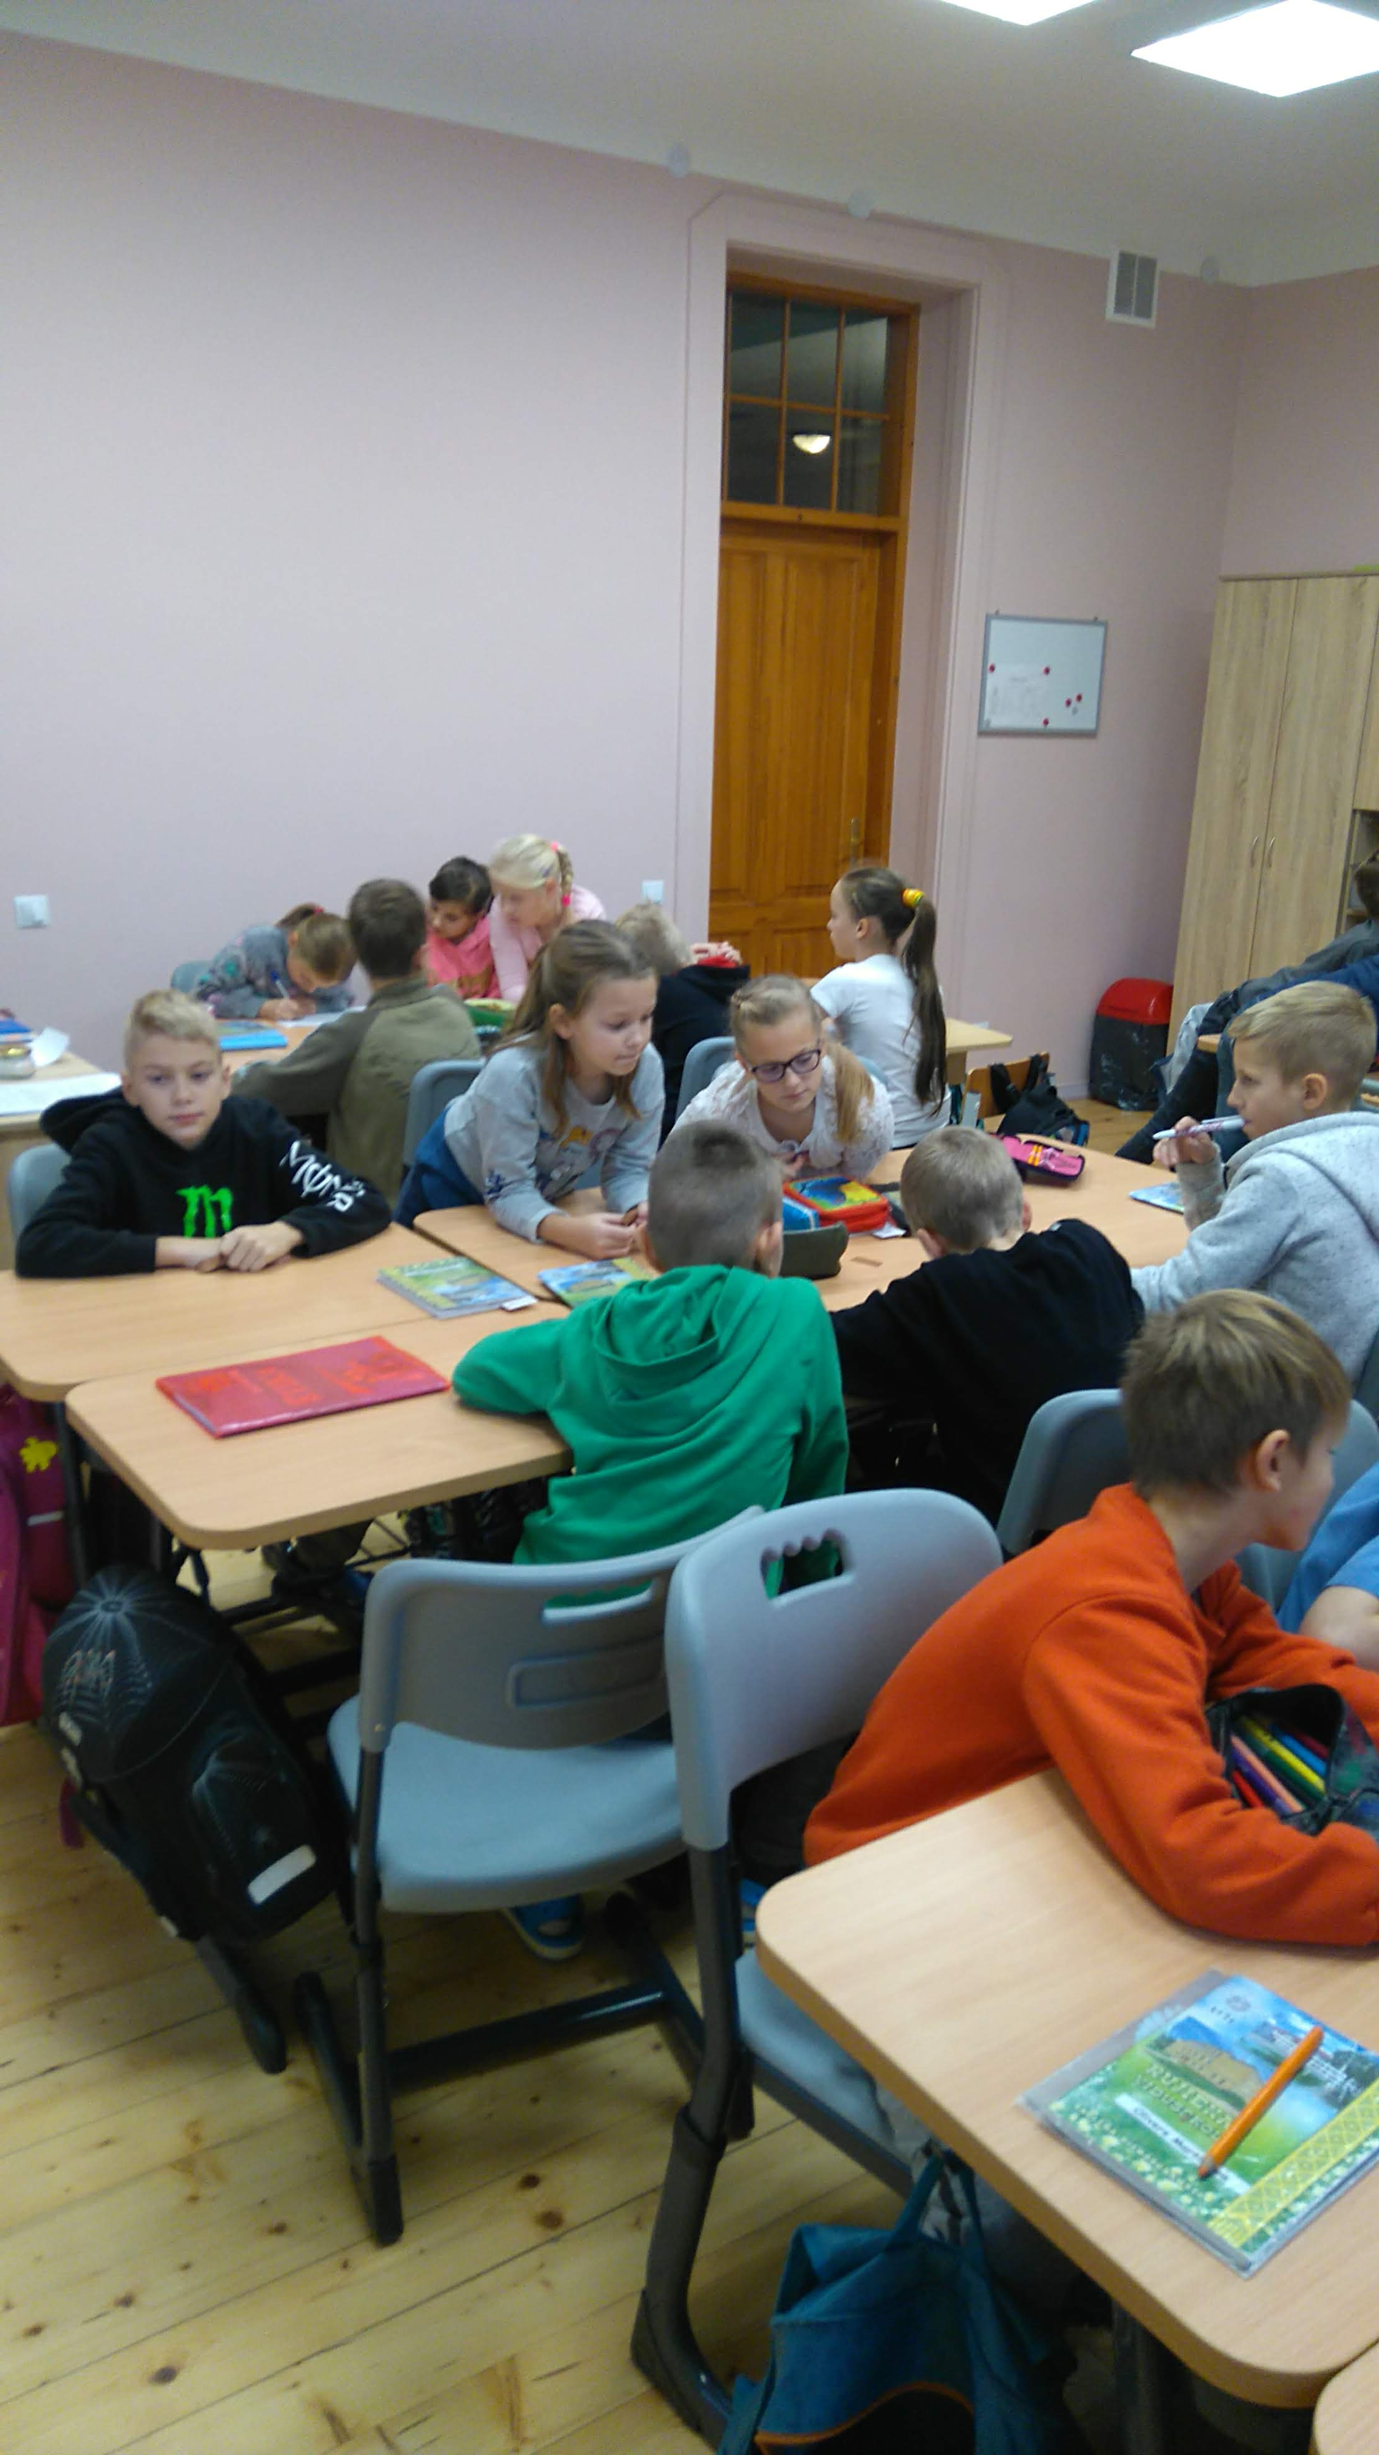
Grupu darbs

Slide 12
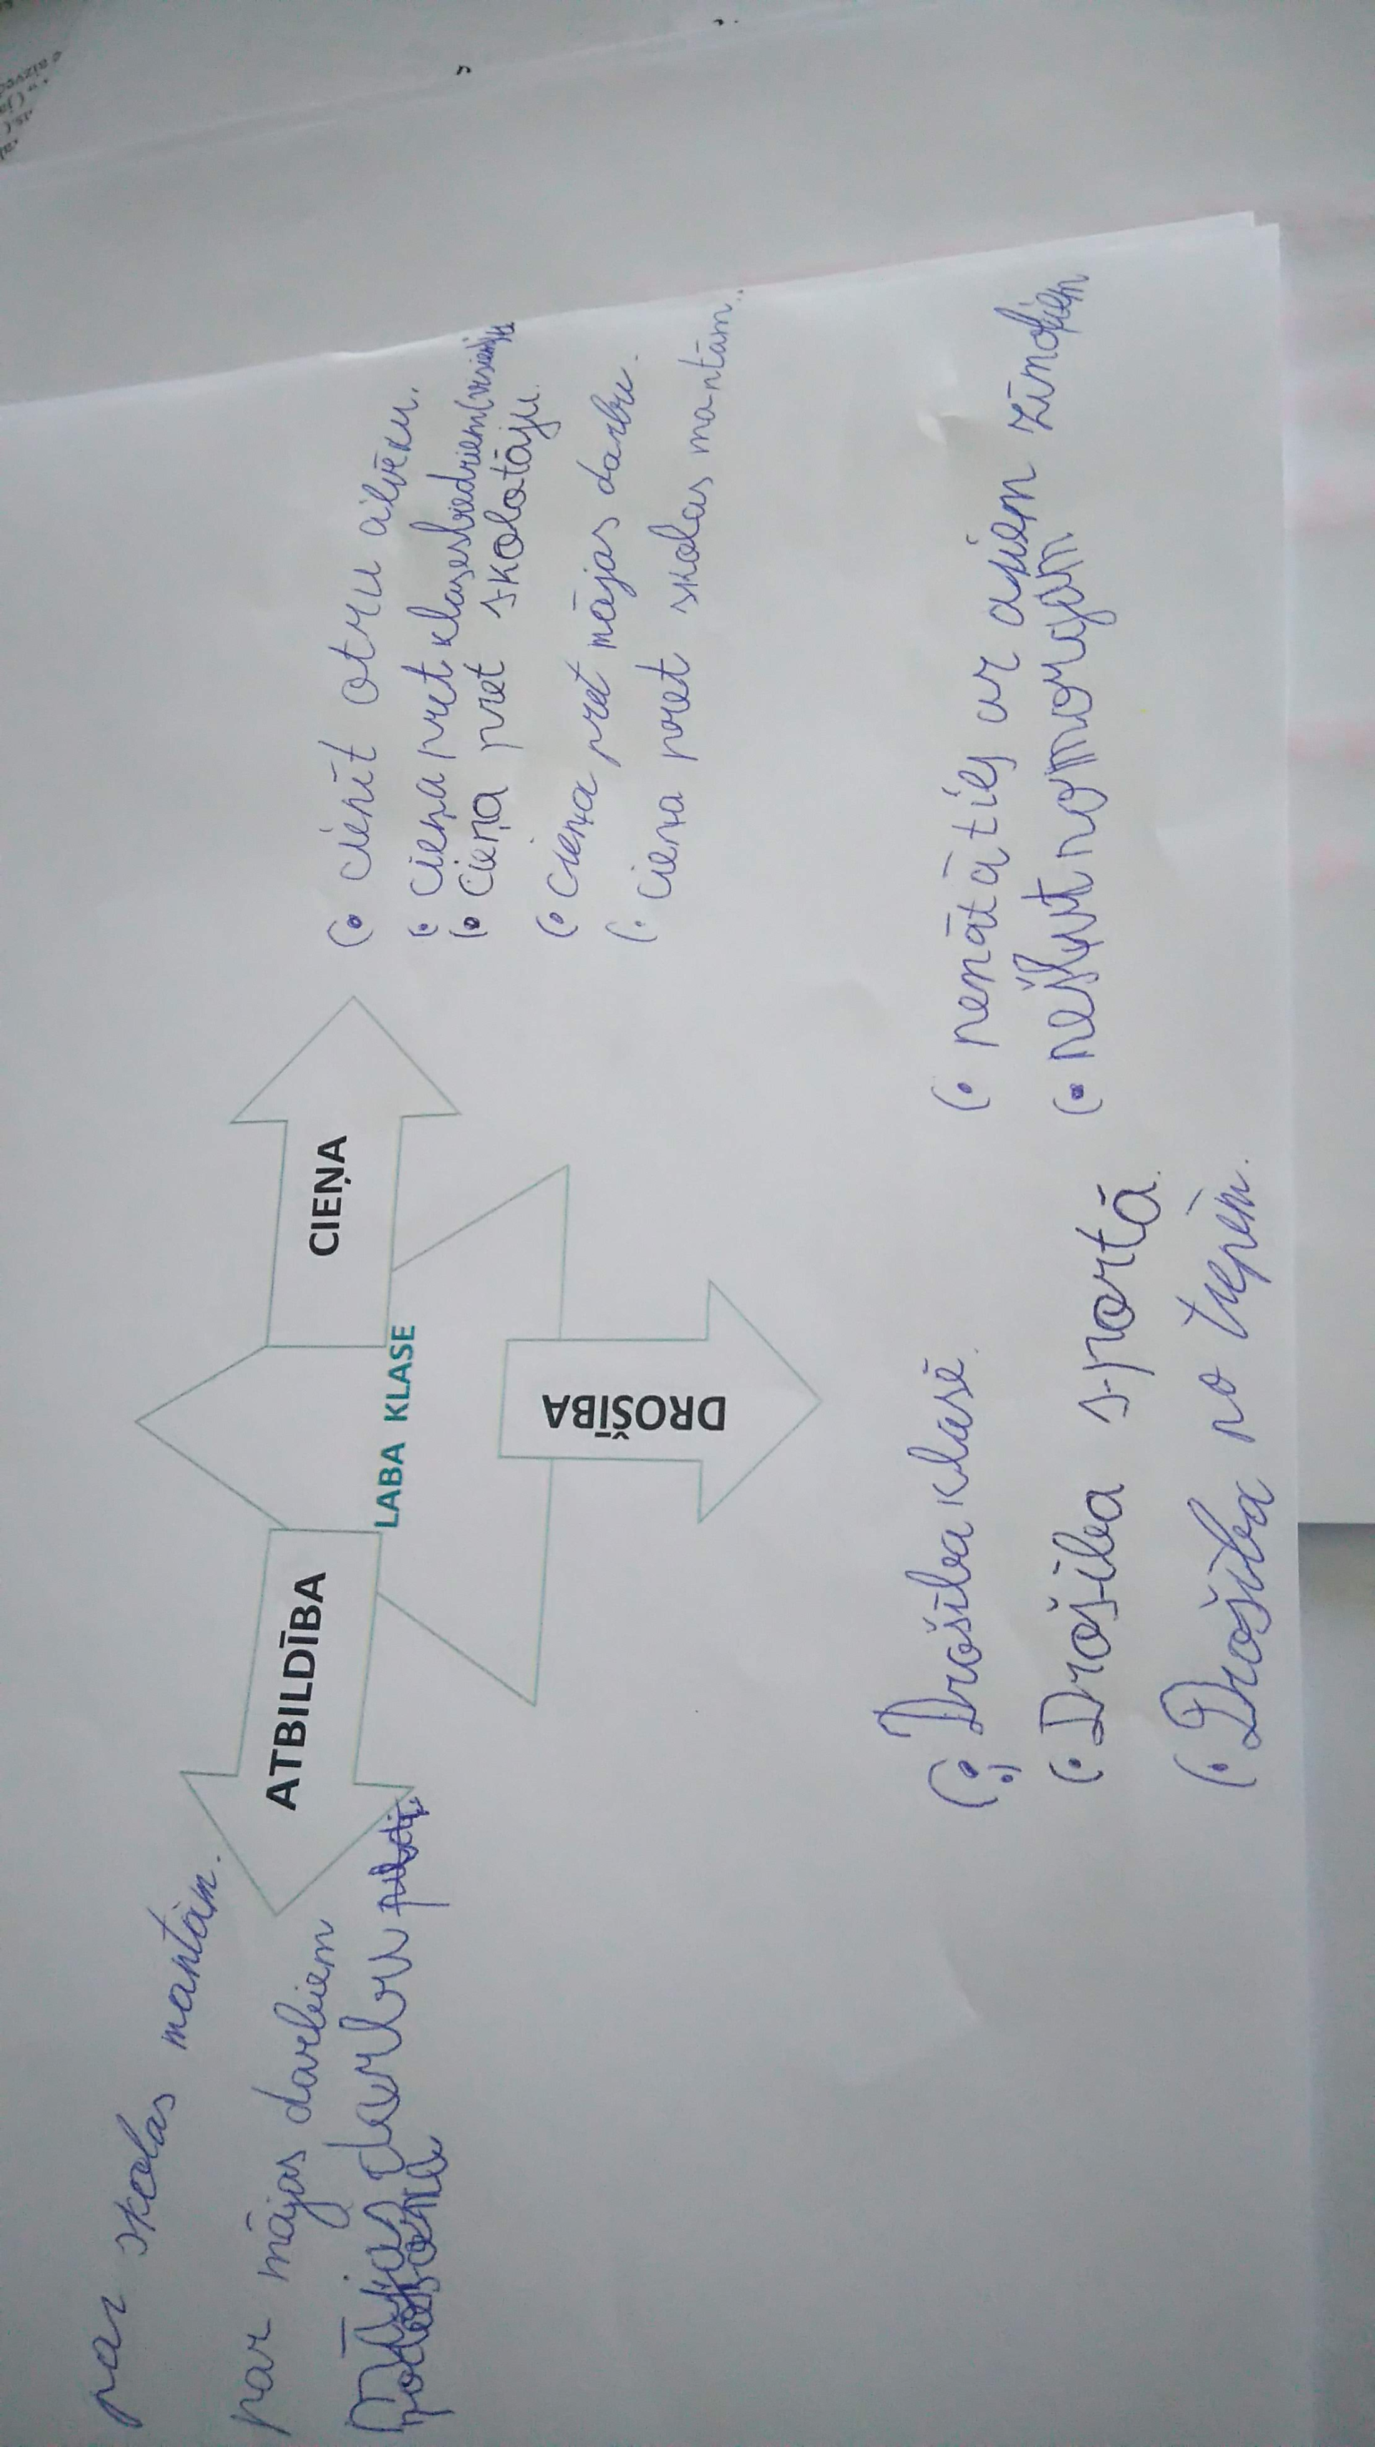
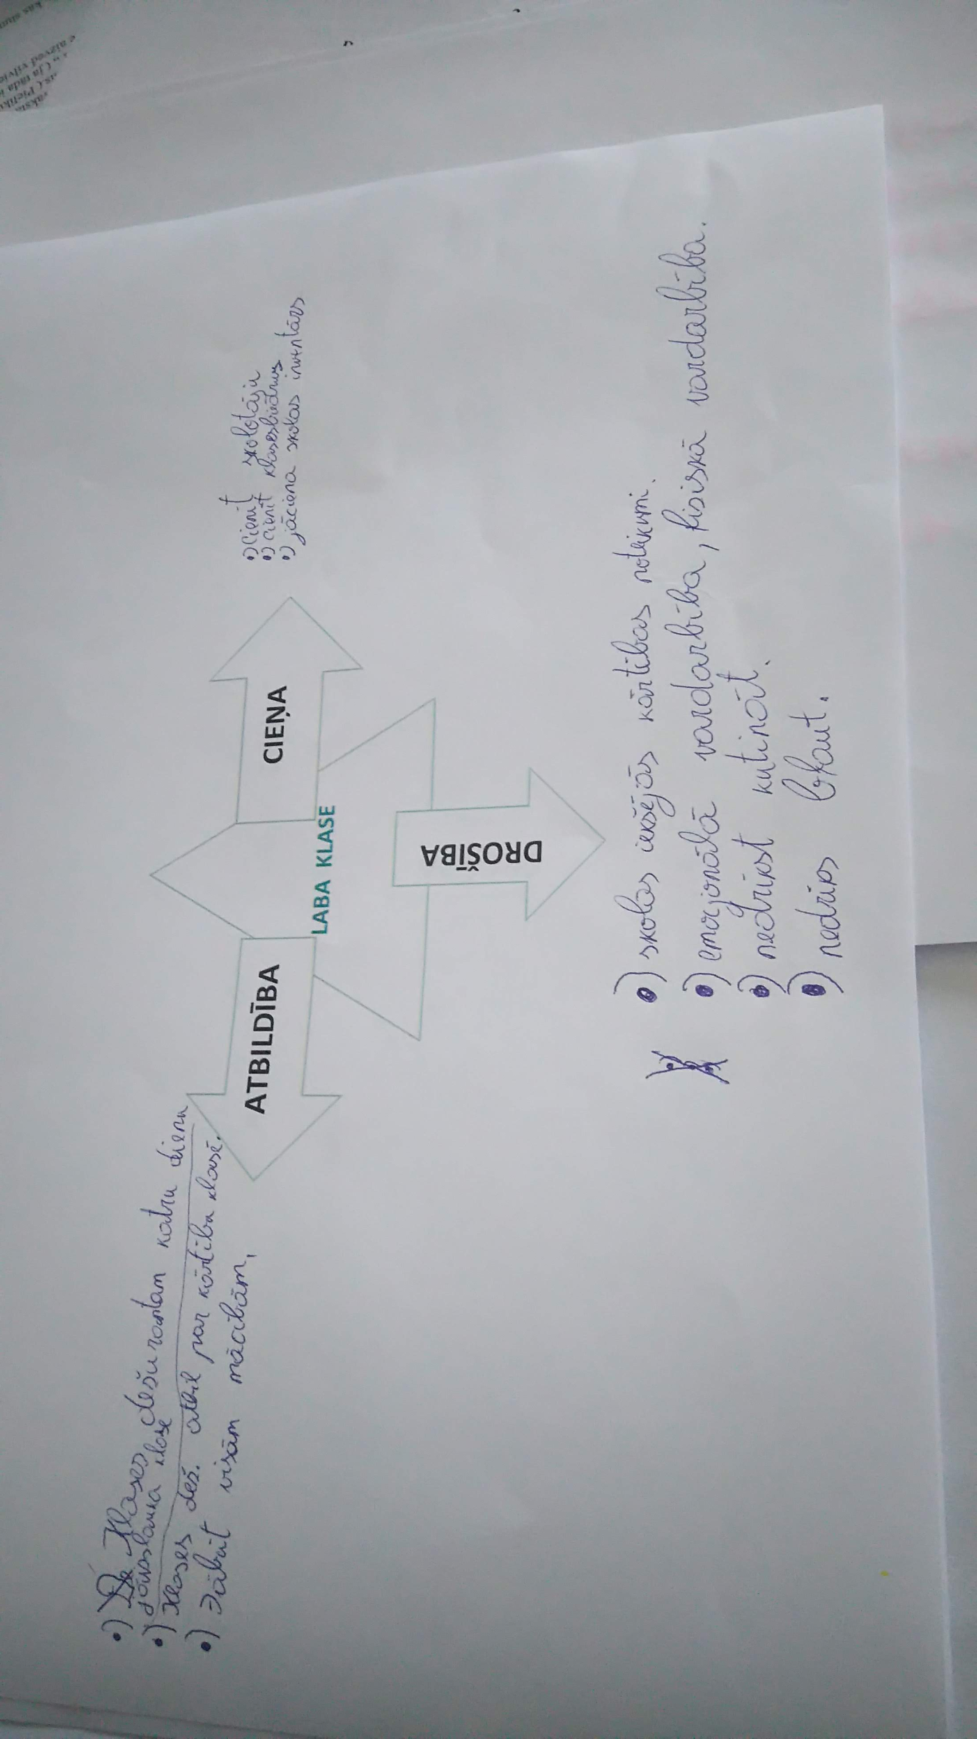

Slide 13
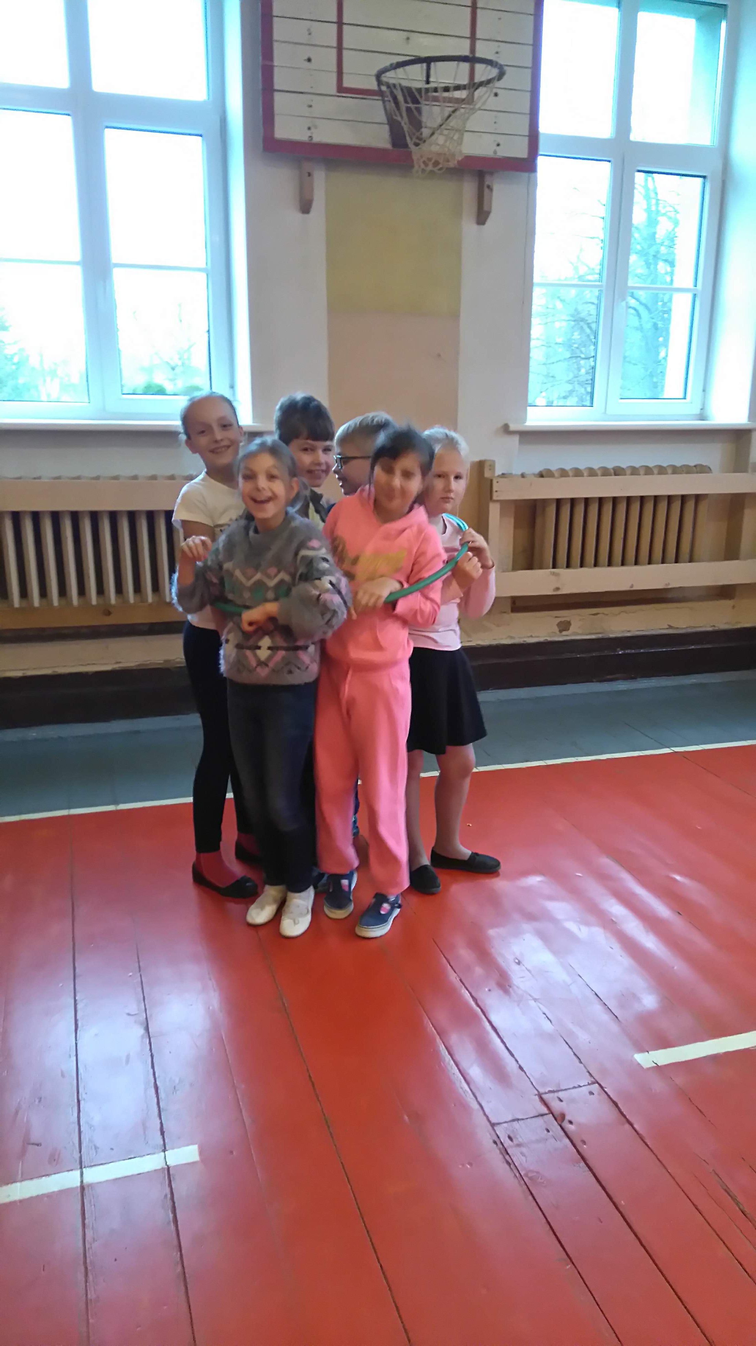
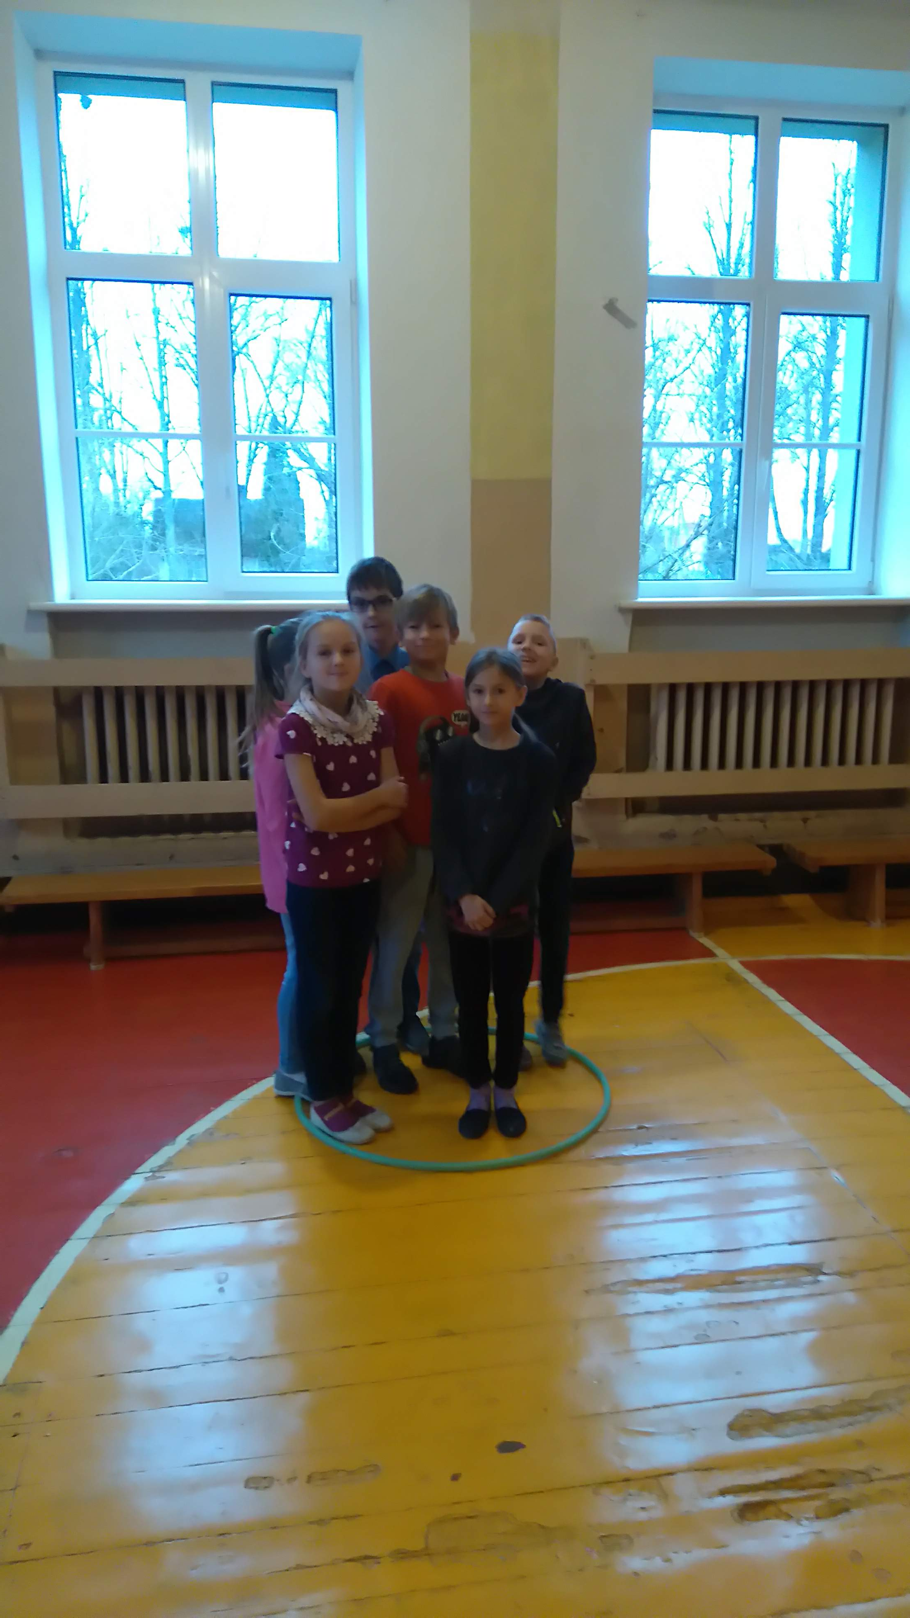
Spēle «gaisa balonā»

Slide 14
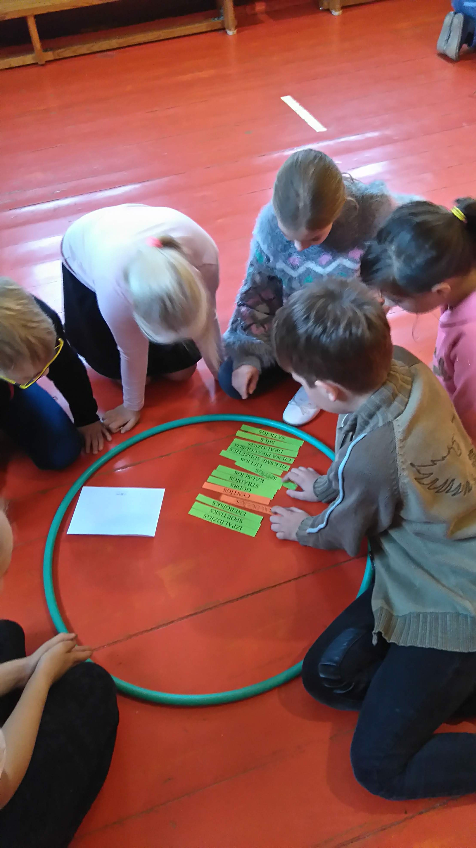
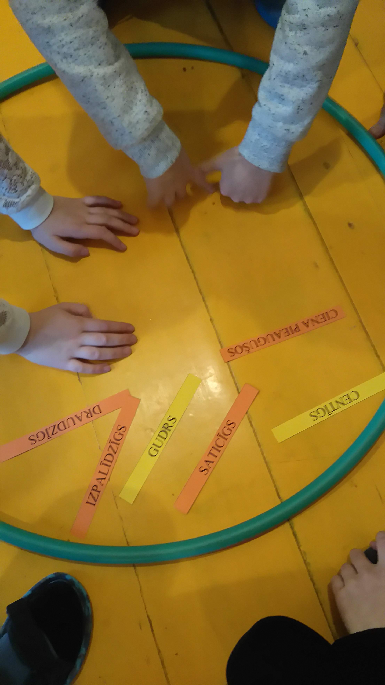

Slide 15
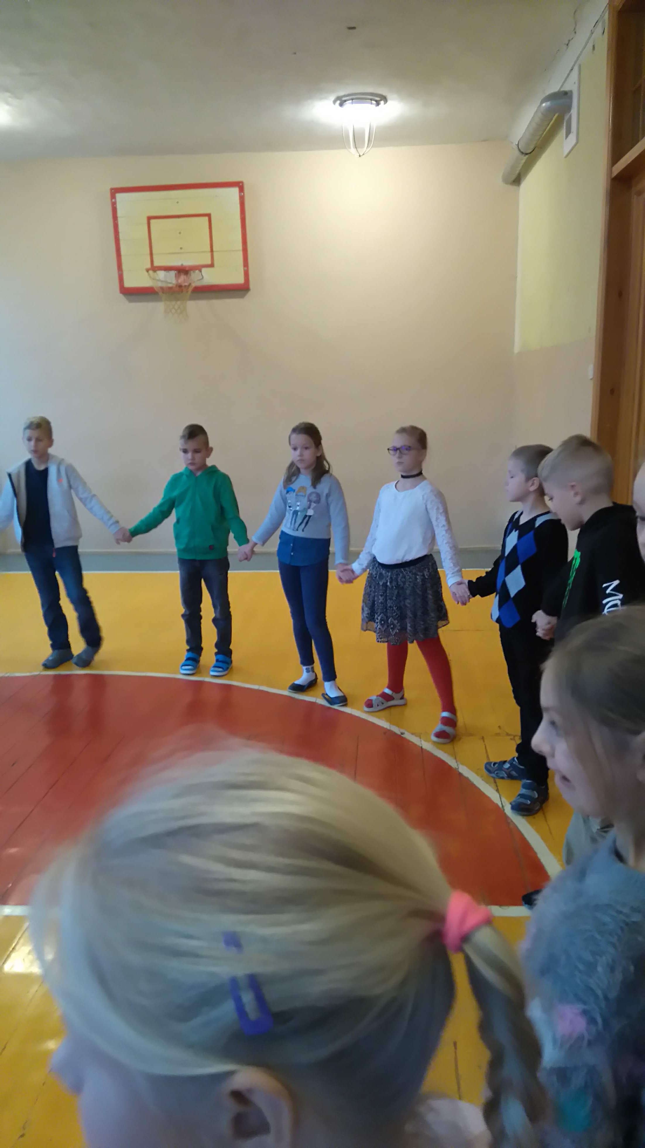
Stundas nobeigums / refleksija
«Pamani labo, ļaunais izzudīs»

Slide 16

Paldies!

